Slide 1
TP : Codage de Huffman

Slide 2
'tralalalala'

Slide 3
Codage sur un même
nombre de bits :
{'a': '00', 'l': '01', 'r': '10', 't': '11'}
Pour 4 caractères, 2 bits suffisent !
Codage ASCII : 1 caractère codé sur 7 bits
ISO-8859-1 Latin : 1 caractère codé sur 8 bits

Slide 4
{'a': '00', 'l': '01', 'r': '10', 't': '11'}
'tralalalala'
codage

Slide 5
{'a': '00', 'l': '01', 'r': '10', 't': '11'}
'tralalalala'
codage
'1110000100010001000100'

Slide 6
Dictionnaire d’occurence
'tralalalala'
{'t': 1, 'r': 1, 'a': 5, 'l': 4}

Slide 7
{'t': 1, 'r': 1, 'a': 5, 'l': 4}
Création d’une forêt
[ , , , ]

Slide 8
{'t': 1, 'r': 1, 'a': 5, 'l': 4}
Nouvel arbre
placé au bon
endroit
Création d’une forêt
[ , , , ]

Slide 9
Feuille dont l’étiquette est une liste :
['…', poids]

Slide 10
{'t': 1, 'r': 1, 'a': 5, 'l': 4}
Création d’une forêt
[ , , , ]

Slide 11
forêt
[ , , , ]
de feuilles
placées
au bon
endroit

Slide 12
forêt
[ , , , ]
Tant que la forêt contient plus qu’un seul arbre :

Slide 13
forêt
[ , , , ]
Pop !

Slide 14
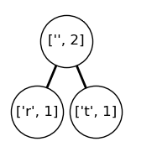
forêt
[ , , , ]
Pop !
Nouvel arbre

Slide 15
forêt
[ , ]
au bon endroit

Slide 16
forêt
[ , , ]

Slide 17
forêt
[ , , ]
Pop !

Slide 18
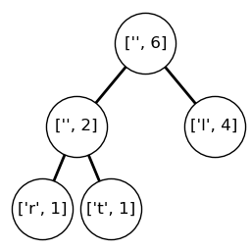
forêt
[ , , ]
Pop !
Nouvel arbre

Slide 19
forêt
[ ]
au bon endroit

Slide 20
forêt
[ , ]

Slide 21
forêt
[ , ]
Pop !

Slide 22
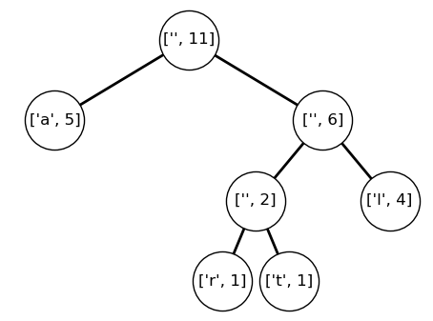
forêt
[ , ]
Pop !
Nouvel arbre

Slide 23
forêt
[ ]
au bon endroit

Slide 24
forêt
[ ]

Slide 25
forêt
[ ]
Un arbre de Huffman est le seul
arbre de la forêt

Slide 26
forêt
[ ]
Un arbre de Huffman est le premier arbre de la forêt

Slide 27
un arbre de Huffman

Slide 28
Codage

Slide 29
0
1
0
1
0
1
un arbre de Huffman

Slide 30
0
1
0
1
0
1
Table de codage :
{'a': '0', 'l': '11', 'r’: '100', 't': '101'}

Slide 31
Table de codage :
{'a': '0', 'l': '11', 'r’: '100', 't': '101'}
'tralalalala'
Codage de Huffman :
codage

Slide 32
Table de codage :
{'a': '0', 'l': '11', 'r’: '100', 't': '101'}
'tralalalala'
Codage de Huffman :
codage
'1011000110110110110'

Slide 33
Codage sur un même
nombre de bits :
{'a': '00', 'l': '01', 'r': '10', 't': '11'}
Pour 4 caractères, 2 bits suffisent !
Codage ASCII : 1 caractère codé sur 7 bits
ISO-8859-1 Latin : 1 caractère codé sur 8 bits

Slide 34
{'a': '00', 'l': '01', 'r': '10', 't': '11'}
'tralalalala'
codage
'1110000100010001000100'

Slide 35
{'a': '00', 'l': '01', 'r': '10', 't': '11'}
'tralalalala'
codage
'1110000100010001000100'
Huffman :
'1011000110110110110'

Slide 36
'1110000100010001000100’ : 22 bits (pour 11 caractères)
Huffman :
'1011000110110110110’ : 19 bits (pour 11 caractères)

Slide 37
'1110000100010001000100’ : 22 bits
Huffman :
'1011000110110110110’ : 19 bits
Taux de compression :
19/22 x 100 = 86%

Slide 38
Décodage

Slide 39
'1011000110110110110'
???

Slide 40
parsage
'1011000110110110110'
???
0
1
0
1
0
1

Slide 41
'1011000110110110110'
décodage
0
1
0
1
'tralalalala'
0
1

